Slide 1


Slide 2
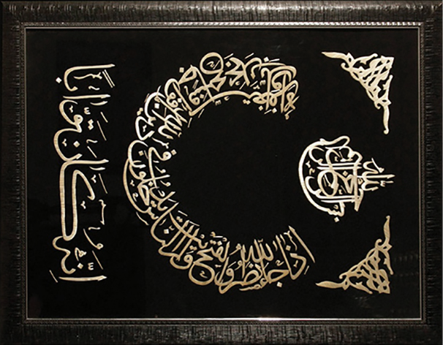
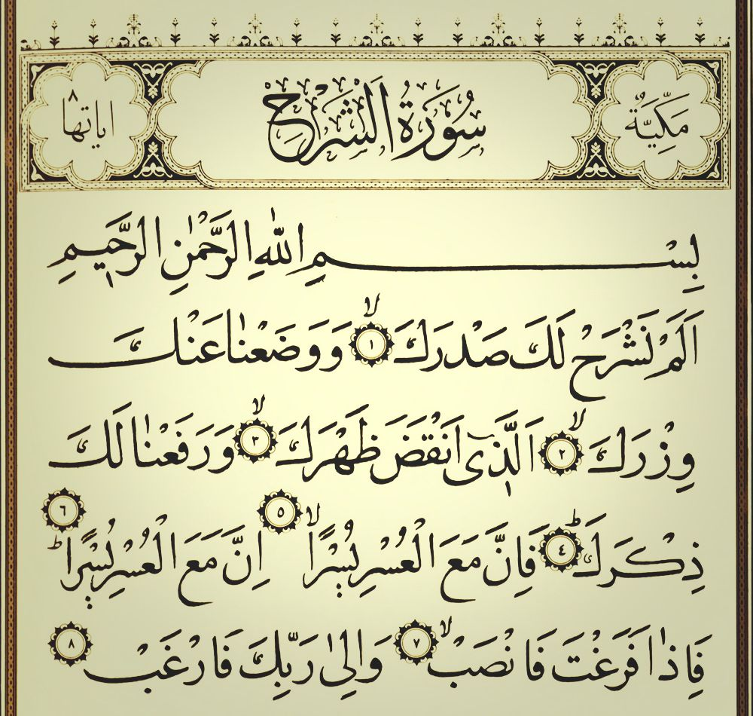

Slide 3
ســوره مبــارکه انشراح
*شرح صدر و برنامه ریزی
منظم به سوی خدا *
درس
یازدهم

Slide 4
0
0
بِسمِ الله الرَّحمنِ الرَّحيمِ‏
آيا ما برايت سينه​ات را شرح نداديم؟ (آيا تو را شرح صدر نداديم)
أ لَم نَشرَح لَكَ صَدرَكَ (1)
و بار سنگين را از دوشت برنداشتيم؟
وَ وَضَعنا عَنكَ وِزرَكَ (2)
همان که پشتت را مي​شکست.
الَّذي أَنقَضَ ظَهرَكَ (3)
نامت را بلند نساختيم؟
وَ رَفَعنا لَكَ ذِكرَكَ (4)
پس به درستي با سختي، آساني است.
فَإِنَّ مَعَ العُسرِ يُسراً (5)
به درستي که با سختي، آساني است.
إِنَّ مَعَ العُسرِ يُسراً (6)
پس آنگاه که فارغ شدي، خود را به زحمت بينداز.
فَإِذا فَرَغتَ فَانصَب (7)
و به سوي پروردگارت رغبت کن.
وَ إِلى‏ رَبِّكَ فَارغَب (8)

Slide 5

مرحله اول:
تفكر حول موضوعات سوره
مرحله دوم:
گزاره​نويسي
مرحله سوم:
تدبر در سوره با نزديك شدن
به غرض آن
مرحله چهارم:
طهارت براي تدبر
مراحل تدبر در سوره مبارکه انشراح

Slide 6
مرحله اول:
تفكر حول موضوعات سوره

Slide 7

سوره مبارکه انشراح زوجِ سوره مبارکه ضحی است.
در روایات خواندن دو سوره با هم توصیه شده است.
سیاق دو سوره واحد و با محوریت پیامبرصلی الله و علیه و آله است.
این دو سوره دستاورد وحی را برای بشر، رحمت و هدایت عنوان می کند.
انشراح
ضحی
مطالعه سوره مبارکه انشراح
با در نظر داشتن مطالب سوره مبارکه ضحی

Slide 8
مراحل تفكر حول واژگان سوره
ج.
ارتباط بین
واژگان
سوره
ب.
تصویرسازی از
واژگان
سوره
الف.
بررسی مفاهیم
واژگان
سوره

Slide 9
مرحله اول:
تفكر حول موضوعات سوره
الف.
بررسي مفاهیم واژگان سوره

Slide 10
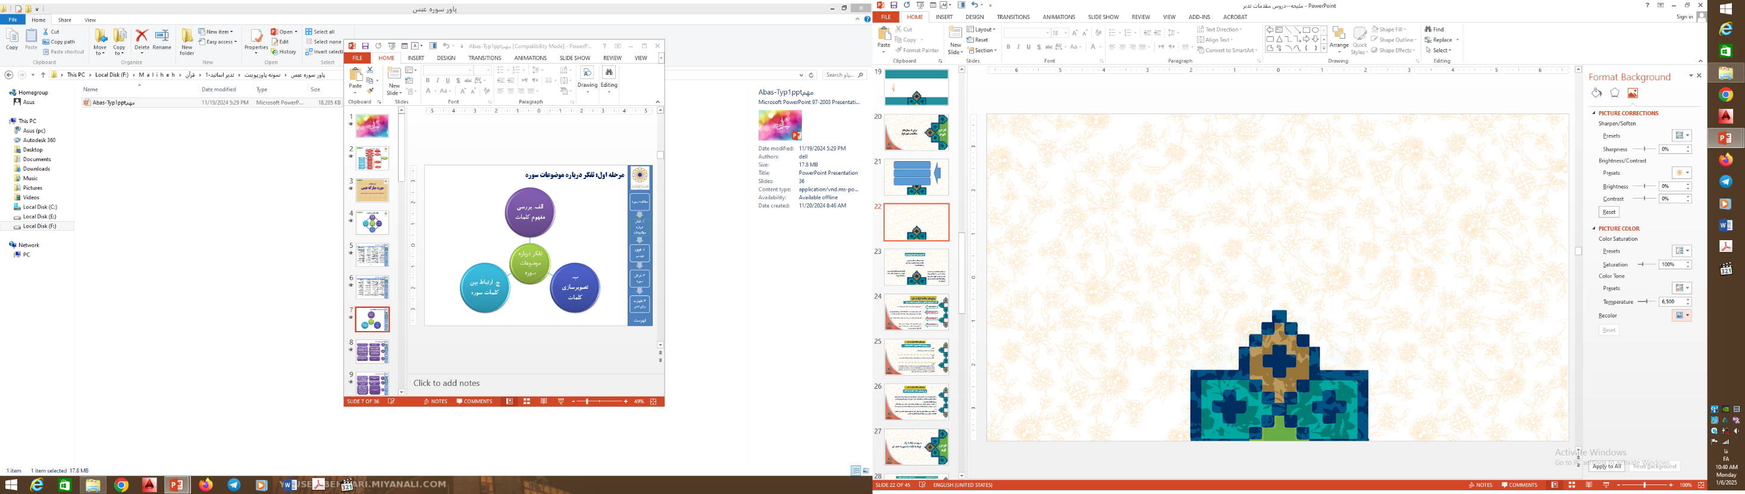
وأَ لَم نَشرَح لَكَ صَدرَكَ (1)
شرح به معنای گسترش مخصوص در موضوعی است. در مقابل قبض است.
هو بسط مخصوص في موضوع، و يقابله القبض.
‏
شرح
(نشرح)

Slide 11
وَ وَضَعنا عَنكَ وِزرَكَ (2)
قرار دادن چیزی در محلی است.
با توجه به موارد استفاده و لوازم و آثار آن، قابل توجه است که «قرار دادن» در مفهوم وضع با پايين گذاشتن همراه است.
هو جعل شي‏ء في محل‏.
فمفاهيم الانخفاض و الانحطاط و السقوط و الخشوع و الخسران و الترك و الافتراء و غيرها: إنّما هي من لوازم الأصل و آثاره باختلاف موارد الاستعمال و اقتضائها.
وضع
(وضعنا)
به سنگینی چیزی که بر محل یا چیز دیگری حمل شده، گویند.
إنّ الوزر صفة و يدلّ على ثقالة في شي‏ء محمولة على شي‏ء أو محلّ.
وزر

Slide 12
الَّذي أَنقَضَ ظَهرَكَ (3)
نقض به شکستن و باز کردن چیزی که محکم شده باشد گویند.
هو نكث ما احكم و حلّه.
نقض
(أنقض)
به آشکار بودن واضح و قهری چیزی است.
عضو بدن در انسان و حيوان است که در جهت مقابل بطن است. در پشت، قوت و تحمل و صلابت و شدت به نسبت بطن وجود دارد.
هو مطلق بدوّ في قبال البطون، بأىّ كيفيّة كان.
و في الحيوان و الإنسان بلحاظ البدن: الجهة الّتى تقابل البطن، و في الإنسان أيضا قريب من هذا، فانّ في ظهره من القوّة و التحمّل و الصلابة و الشدّة ما ليس في جهة البطن.
ظهر

Slide 13
وَ رَفَعنا لَكَ ذِكرَكَ (4)
چیزی را در بلندا قرار دادن است.
هو ما يقابل الخفض.
رفع
(رفعنا)
به یادآوری در مقابل فراموشی یا غفلت گویند. این معنی می​تواند اعم از تذکر به قلب یا به زبان باشد.
هو التذكّر في قبال الغفلة و النسيان، و هذا المعنى أعمّ من التذكّر بالقلب أو باللسان.
ذکر

Slide 14
فَإِنَّ مَعَ العُسرِ يُسراً (5) إِنَّ مَعَ العُسرِ يُسراً (6)
به سختی​ها و تنگناهای شدید گفته می​شود.
هو ما يقابل اليسر أى شدّة في صعوبة و مضيقة.
عسر
به سهولت در کارها گفته می​شود.
هو سهولة فى سعة، و يقابلها العسر.
یسر

Slide 15
فَإِذا فَرَغتَ فَانصَب (7)
از اشتغال خارج شدن را گويند.
هو التخلّى عن اشتغال.
فرغ
(فرغت)
ثابت کردن چیزی در محلی با سرپا کردن آن است.
هو تثبيت شي‏ء في محلّ بالاقامة و الرفع الظاهر.
نصب
(انصب)

Slide 16
وَ إِلى‏ رَبِّكَ فَارغَب (8)
به میل فراوان گویند.
هو الميل الأكيد.
رغب
(ارغب)

Slide 17
مرحله اول:
تفكر حول موضوعات سوره
ب.
تصویر سازی از واژگان سوره

Slide 18
رب
رفع :
برداشتن و بلند کردن اجسام.
وضع:
باری را پایین گذاشتن.
شرح:
باز کردن و پهن کردن.
ذکر: یادآوری
وزر:
بار سنگین.
صدر:
سینه
نقض:
گسستن و
از هم در رفتن.
ظهر:
پشت بدن انسان.
آسانی
یسر
عسر
دشواری
نصب:
رنج دادن و
رنج دیدن.
فرغ:
خالی بودن.
رغب:
تمایل داشتن.

Slide 19
مرحله اول:
تفكر حول موضوعات سوره
ج.
ارتباط بین واژگان سوره

Slide 20
ارتباط بین واژگان سوره
مطالعه نقش ادبی واژگان
توجه به تصاویر به دست آمده از ارتباط واژگان
اعراب سوره
تصویر سازی کلمات
در ارتباط با هم

Slide 21
  نَشرَح لَكَ صَدرَكَ / وَضَعنا عَنكَ وِزرَكَ / رَفَعنا لَكَ ذِكرَكَ
جملات استفهام با همزه
دو جمله خبری مشابه
إِنَّ مَعَ العُسرِ يُسراً
قالب ادبی سوره مبارکه انشراح
فَانصَب
جمله شرط و جواب شرط
جمله شرط
فَرَغتَ
جمله جواب شرط
فَارغَب

Slide 22
اعراب سوره
کلمات به واسطه نقشی که در جمله دارند حالت فعل، فاعل، مفعول و ... خواهند داشت.
زیرا تأثیر و تأثر عناصر یک سوره منوط به نقشی است که برای آنها
در سوره تعیین می شود.

Slide 23

أَ← همزه استفهام
لَمْ نَشْرَحْ← فعل جحد و فاعل ضمیر مستتر نحن
لَكَ← جارومجرور متعلق به لَمْ نَشْرَحْ
صَدْرَ← مفعول به
كَ← مضاف الیه
اعراب سوره
أَ لَم نَشرَح لَكَ صَدرَكَ (1)
وَ← واو عطف
وَضَعْنَا← فعل ماضی و فاعل ضمیر بارز نا ( معطوف به الم نشرح)
عَنكَ← جارومجرور متعلق به وَضَعْنَا
وِزْرَ← مفعول به و لفظاً منصوب
كَ← مضاف الیه
وَ وَضَعنا عَنكَ وِزرَكَ (2)
بِسمِ الله الرَّحمنِ الرَّحيمِ‏
الَّذِي← صفت وِزْرَ
أَنقَضَ← فعل ماضی و فاعل ضمیر مستتر هو [جمله فعلیه, جمله صله و محلی از اعراب ندارد]
ظَهْرَ← مفعول به
كَ← مضاف الیه
الَّذي أَنقَضَ ظَهرَكَ (3)
وَ← واو عطف
رَفَعْنَا← فعل ماضی و فاعل ضمیر بارز نا ( عطف بر ما قبل است.)
لَكَ← جارومجرور متعلق به رَفَعْنَا
ذِكْرَ← مفعول به
كَ← مضاف الیه
وَ رَفَعنا لَكَ ذِكرَكَ (4)

Slide 24
اعراب سوره
فَـ← فاء استیناف
إِنَّ← حرف مشبهه بالفعل
مَعَ الْعُسْرِ← ظرف مکان، متعلق به محذوف خبر مقدم إِنَّ
يُسْرًا← اسم إِنَّ و موخر
فَإِنَّ مَعَ العُسرِ يُسراً (5)
إِنَّ← حرف مشبهه بالفعل
مَعَ الْعُسْرِ← ظرف مکان، متعلق به محذوف خبر مقدم إِنَّ
يُسْرًا← اسم إِنَّ و موخر
إِنَّ مَعَ العُسرِ يُسراً (6)
فَـ← فاء استیناف
إِذَا← ظرف برای آینده است که معنی شرط دارد.
فَرَغْتَ← فعل ماضی و فاعل ضمیر (تَ)[جمله فعلیه در محل جر زیرا به ظرف اضافه شده← مضاف الیه]
فَـ← فاء رابطه
انصَبْ← فعل امر و فاعل ضمیر مستتر انت – جواب شرط غیر جازم است.
بِسمِ الله الرَّحمنِ الرَّحيمِ‏
فَإِذا فَرَغتَ فَانصَب (7)
وَ← واو عطف
إِلَىٰ رَبِّ← جارومجرور متعلق به ارْغَب
كَ← مضاف الیه
فَـ← فاء رابطه
ارْغَب← فعل امر و فاعل ضمیر مستتر انت
وَ إِلى‏ رَبِّكَ فَارغَب (8)

Slide 25

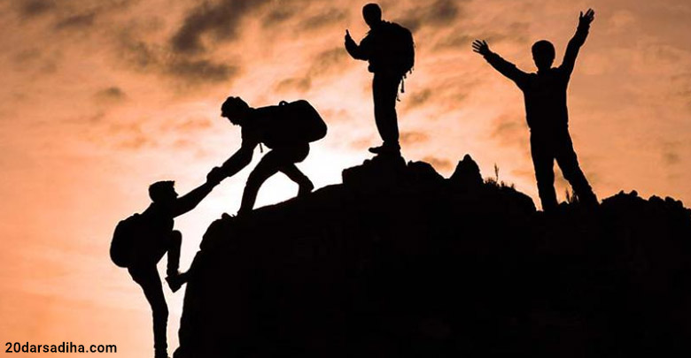
تصویر سازی کلمات در ارتباط با هم
کسی که کاری را انجام می دهد و
نامش سر زبان ها می افتد.
اشتیاقی که برای حرکت کردن وجود دارد.

Slide 26
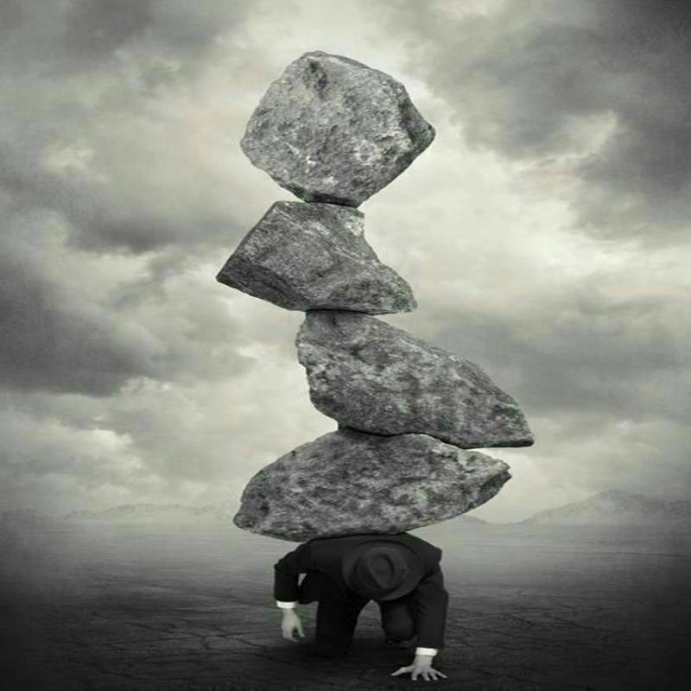
مسئولیت بزرگ و طاقت فرسا

Slide 27
مرحله دوم:
گزاره نویسی
گزاره های قرآنی

Slide 28



منظور از گزاره،
جملاتی با اسناد خبری است.
از هر جمله و کلمه و
نیز از ارتباط میان جمله یا کلمه ای
می توانیم گزاره هایی استخراج کنیم.

Slide 29

فَإِنَّ مَعَ العُسرِ يُسراً (5)
إِنَّ مَعَ العُسرِ يُسراً (6)
برای انسان ها سختی و آسانی متفاوت است.
به همین دلیل، به خیال باطل خود، آسانی را انتخاب می کنند؛
در حالی که پس از هر سختی آسانی است.
پس اگر سختی را انتخاب کنند،
حتما به آسانی می رسند.

Slide 30
مرحله سوم:
تدبر در سوره با
نزديك شدن به غرض آن

Slide 31

سوره مبارکه انشراح
در بیان عظمت حضرت رسول به ما می گوید:
توان حضرت
در ابلاغ و اجرای رسالتش تا حدی است که
می تواند به وسعت بشریت،
برای انسان ها
رحمت و هدایت
به ارمغان آورد.

Slide 32
جمع بندی سوره مبارکه ضحی با طرح سوال و پاسخ به آنها
1- با توجه به سوره، چرا سوره مبارکه با استفهام آغاز شده است؟
2- واژه های ظهر و صدر نشان دهنده چه مفاهیمی است؟ چه ارتباطی با محتوای سوره دارد؟
3- ...
4- ...
.
.

Slide 33
مرحله چهارم:
طهارت برای تدبر

Slide 34

ايجاد طهارت در خود
از منظر يكي از موضوعات سوره

Slide 35
نحوه ایجاد طهارت
نگاه کردن به نماز گزاران مسجد
و نظاره کردن بر
عشق و محبت به
رسول اکرم
در دلها
چه کسی آنها را نمازخوان کرده است؟
برای درک شأن و عظمت
رسول مکرم اسلام
چرا نمازخوان شده اند؟
متذکر شدن به عظمت این اسوه حق

Slide 36
نحوه ایجاد طهارت
تنظیم کردن برنامه زندگی خود متناسب با برنامه‌های مطلوب رسول گرامی اسلام
سنجش زمان‌های روزانه، هفتگی و ماهانه خود
شناسایی زمان‌های بی‌خاصیت و غیرمفید و رفع آن با قانون اذا فرغت فانصب
داشتن برنامه‌های صحیح در زندگی
سعی بر انتخاب کردن
سختی‌های زندگی
نگریستن به برنامه‌های
زندگی خود

Slide 37
نمودار سوره مبارکه انشراح
نَشرَح لَكَ صَدرَكَ (1)
الَّذي أَنقَضَ ظَهرَكَ (3)
ألَم
استفهام
وَضَعنا عَنكَ وِزرَكَ (2)
وَ
رَفَعنا لَكَ ذِكرَكَ (4)
وَ
بِسمِ الله الرَّحمنِ الرَّحيمِ
مَعَ العُسرِ يُسراً (5)
إِنَّ
فَ
جمله خبری
قانون و حقیقت
إِنَّ مَعَ العُسرِ يُسراً (6)
إِنَّ
انصَب (7)
فَرَغتَ
فَ
فَ
إِذا
جمله شرط و جواب شرط
اوامر و نواهی
ارغَب (8)
فَ
إِلى‏ رَبِّكَ
وَ

Slide 38


